Slide 1
Vukovar
Bruna Šimić, 3.a.

Slide 2
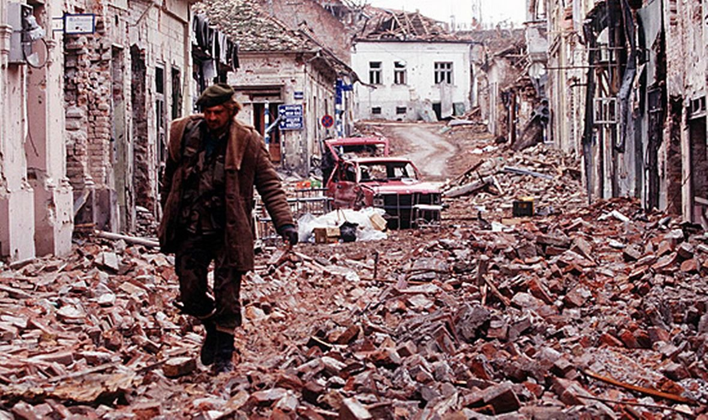
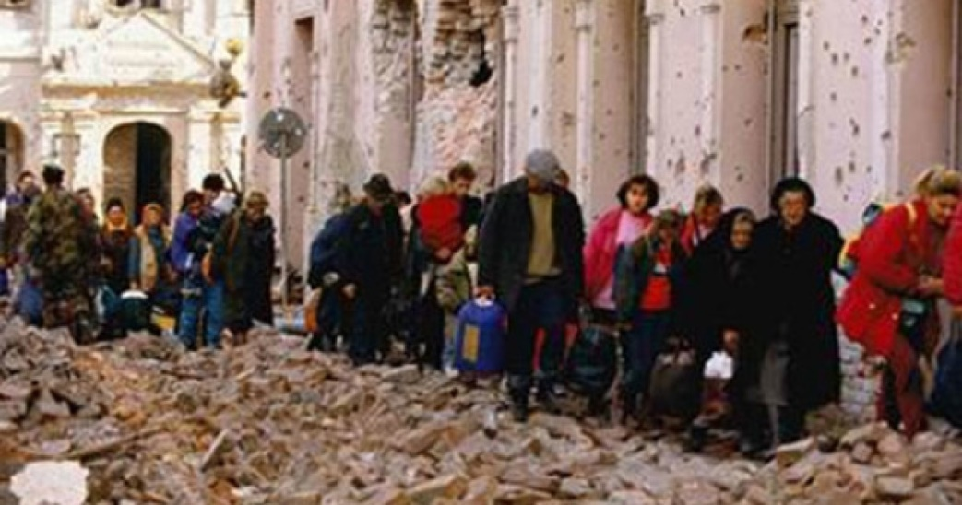
87 dana Vukovar je bio okružen neprijateljskim vojnicima JNA i paravojnim srpskim snagama.
Za to vrijeme je poginulo više od 900 branitelja.
Poginulo je i oko 1000 civila, a oko 7000 hrvatskih vojnika i civila završilo je u logorima.

Slide 3
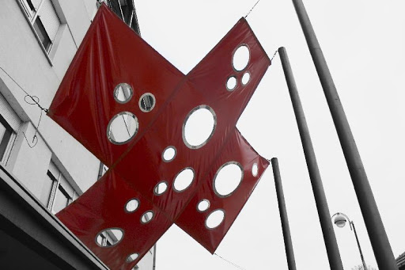
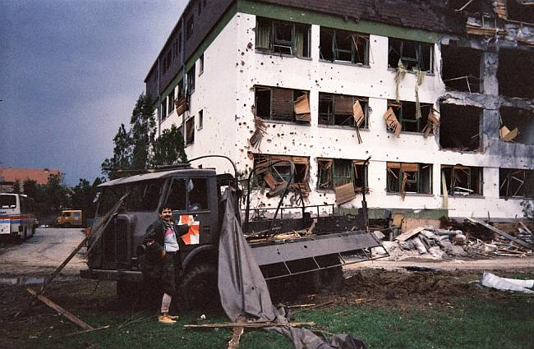
Neprijateljski vojnici granatirali su i rušili sve pred sobom.
Bombe su padale čak i na bolnicu, iako je na krovu bolnice bio nacrtan crveni križ, što je upozorenje da se na tom mjestu nalaze ranjenici i liječnici.
U bolnici su se liječnici brinuli i o hrvatskim i neprijateljskim ranjenicima.

Slide 4
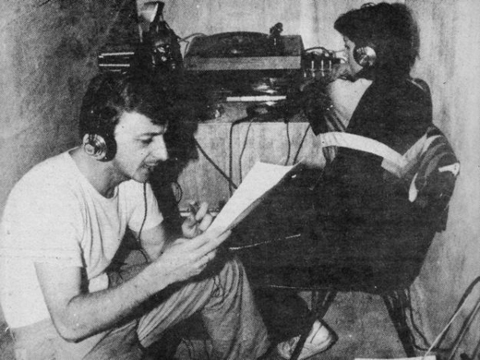
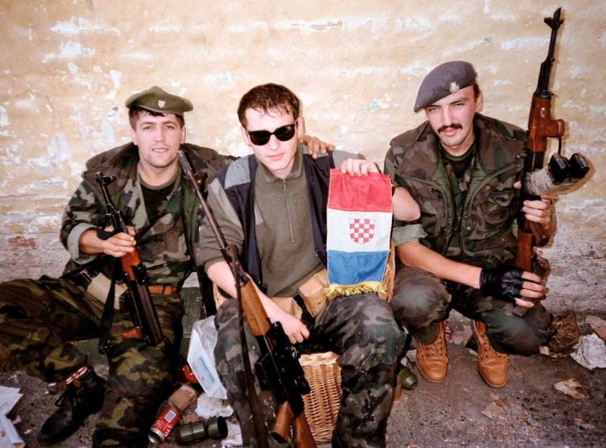
Svih 87 dana iz Vukovara je o događanjima izvještavao poznati novinar Vukovarskog radija Siniša Glavašević.
Nakon pada Vukovara, Siniša Glavašević je ubijen, kao i mnogi hrabri ljudi koji su do zadnjega dana ostali u svom gradu pokušavajući ga obraniti.

Slide 5
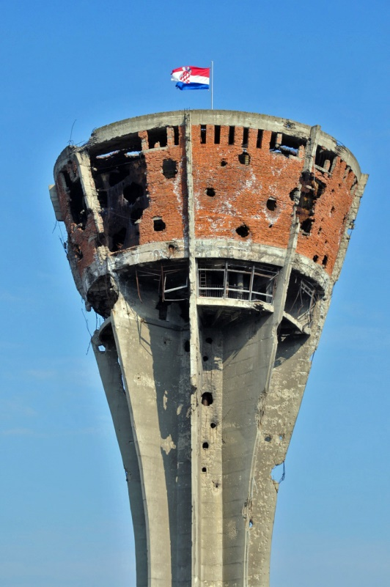
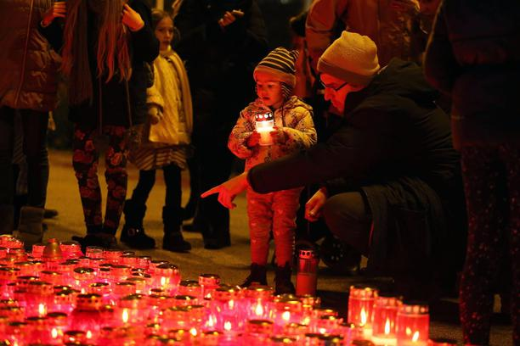
Čitav grad je srušen, a među ruševinama je ostao ponosno stajati Vukovarski vodotoranj.
Danas je Vukovarski vodotoranj obnovljen i simbol je hrvatskog zajedništva.
Svake godine 18.11. paljenjem svijeća obilježava se Dan sjećanja na žrtvu Vukovara i Škabrnje.

